Slide 1
LC 15 : Solvants
Niveau : CPGE (PCSI)

Slide 2
Pré-requis
Electronégativité
Schéma de Lewis
Liaison chimiques (Covalente, ionique)
Interactions (Van Der Waals, liaisons hydrogènes)

Slide 3
Plan

Slide 4
II.1) Pouvoir dissociant/dispersant
En labo, on avait trouvé :
σ₁ = 65 mS
σ₂ = 1,6 μS
et
S1 : 50 mL eau + 25 g NaCl
S2 : cyclohexane mL eau + 25 g NaCl

Slide 5
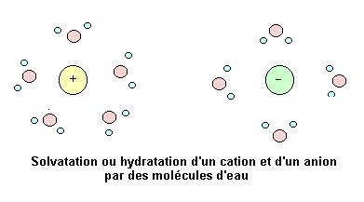
I.3) Solvatation et proticité

Slide 6
I - Caractéristiques des solvants
Conclusion :
Solvants | Polaire | Apolaire
Protique | Eau / Alcool / Acide carbo
Aprotique | DMSO / DMF / Acétone / Pyridine | Cyclohexane / Hexane / Toluène / THF

Slide 7
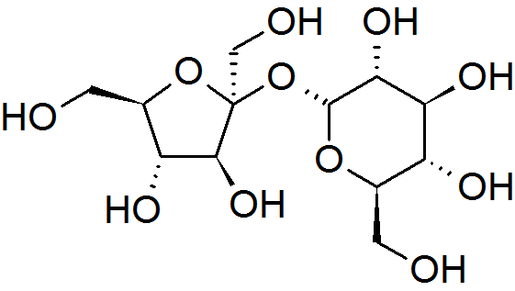
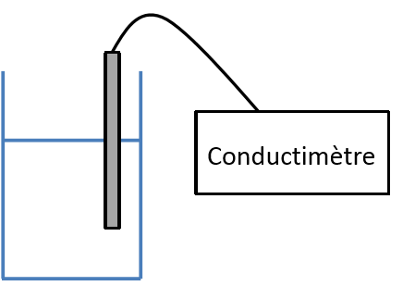
II.1) Solubilisation, miscibilité
Saccharose
On compare la conductivité de l’eau distillée avant et après ajout de saccharose

Slide 8
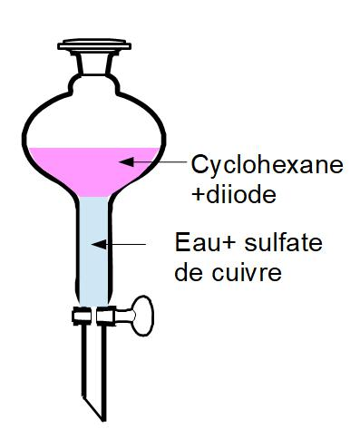
II.2) Extraction liquide-liquide

Slide 9
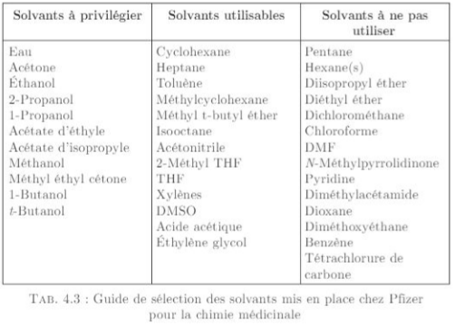
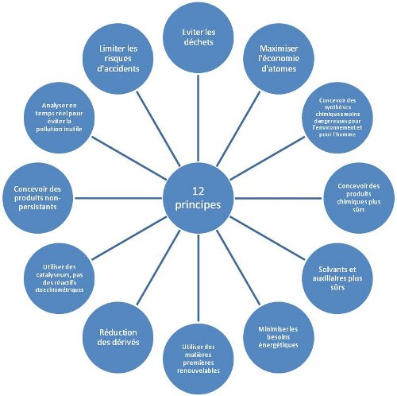
II.3) Environnement et santé

